Slide 1

第7章 函數與巨集
7-1 由上而下的設計方法
7-2 建立C語言的函數
7-3 函數的參數呼叫方式
7-4 變數的有效範圍
7-5 遞迴函數
7-6 C語言的巨集
7-7 C語言的標準函式庫

Slide 2

7-1 由上而下的設計方法
7-1-1 由上而下設計方法的基礎
7-1-2 由上而下設計方法的實例

Slide 3
7-1-1 由上而下設計方法的基礎-說明
模組化是一種解決問題的方法，把一件大型工作切割成無數的小工作，切割工作屬於一種結構化分析的範疇，我們最常使用的是「由上而下的設計方法」（Top-down Design），其主要是使用程序為單位來切割工作，也就是所謂的「程序式程式設計」（Procedural Design）。
由上而下的設計方法是在面對問題時，先考慮將整個解決問題的方法分解成數個大「模組」（Modules），然後針對每一個大模組，一一分割成數個小模組，如此一直細分，最後等這些細分小問題的小模組完成後，再將它們組合起來，一層層的向上爬，完成整個軟體系統或應用程式的設計。

Slide 4
7-1-1 由上而下設計方法的基礎-注意事項
獨立性：每一個分割模組間的關聯性愈少，處理起來就會愈快。所謂獨立性，是指當處理某一個子問題時，無需考慮其它子問題。換一句話說，獨立性是將每一個問題都定義成一件簡單且明確的問題。
結合問題：小心控制子問題間的結合方法，而且要注意結合這些子問題的邏輯順序，避免語焉不詳的結果。
子問題間的溝通：雖然獨立性可以減少各問題間的關聯性，但是並無法避免掉全部的溝通。因此各問題間如何溝通的問題（即函數的參數傳遞）也是十分重要的考量。

Slide 5

7-1-2 由上而下設計方法的實例-說明
由上而下的設計方法是一種循序漸進了解問題的方法，筆者準備使用一個實例來說明分割工作的過程，例如：目前有一個工作是繪出一間房屋的圖形，如下圖所示：

Slide 6
7-1-2 由上而下設計方法的實例-步驟一(說明)
整個房屋的繪圖工作可以粗分成三個小工作，如下所示：
  繪出屋頂和外框。
  繪出窗戶。
  繪出門。
主程式的虛擬碼，如下所示：
  Call Draw Outline
  Call Draw Windows
  Call Draw Door

Slide 7
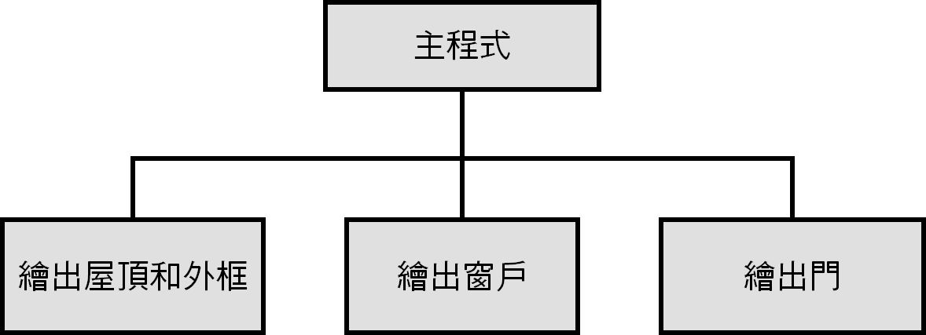
7-1-2 由上而下設計方法的實例-步驟一(圖例)
依據上述工作的分割，我們可以建立各問題間的模組架構，如下圖所示：

Slide 8
7-1-2 由上而下設計方法的實例-步驟二(說明)
接著將第一個小工作【繪出屋頂和外框】（Draw Outline）再次進行分割，可以分成二個小工作，如下所示：
  繪出屋頂。
  繪出房屋的外框。
其虛擬碼如下所示：
  Call Draw Roof
  Call Draw House Frame

Slide 9
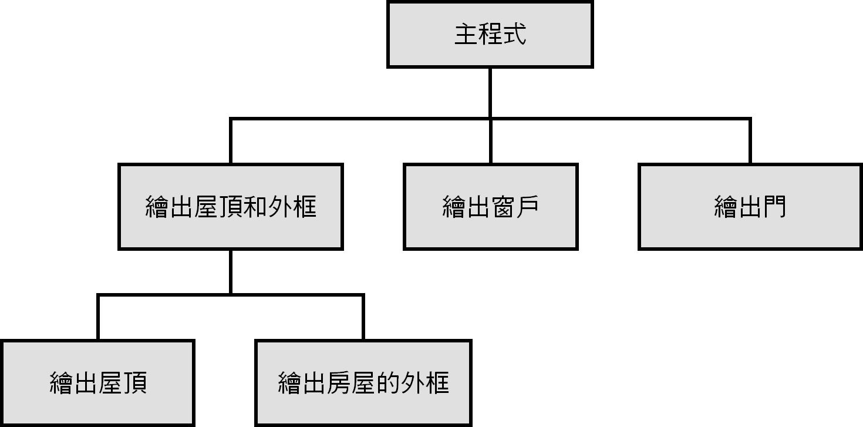
7-1-2 由上而下設計方法的實例-步驟二(圖例)
依據上述分割，我們可以建立出下一層各問題間的模組架構，如下圖所示：

Slide 10
7-1-2 由上而下設計方法的實例-其他步驟
重複上述分析，繼續一步一步向下進行工作的分割，例如：窗戶共有2個，所以【繪出窗戶】可以分為【繪出窗戶1】和【繪出窗戶2】，【繪出門】可以分為【繪出門框】和【繪出門把】。
最後，當將問題分割成一個個小問題後，每一個小問題就是一個C語言的函數，只需完成這些函數即可解決整個繪出房屋的問題。

Slide 11
7-2 建立C語言的函數
7-2-1 函數是一個黑盒子
7-2-2 建立C語言的函數
7-2-3 函數的原型宣告
7-2-4 函數的參數列
7-2-5 函數的傳回值

Slide 12
7-2-1 函數是一個黑盒子-說明
在C語言的模組單位是「函數」（Functions），函數是一個獨立的程式單元，函數就是將大工作分割成的一個個小型工作，我們可以重複使用之前已經建立的函數或直接呼叫C語言標準函式庫提供的函數。
在C語言的程式敘述執行函數稱為「函數呼叫」（Functions Call），事實上，程式設計者並不需要了解函數內部實際的程式碼，也並不想知道其細節，函數如同「黑盒子」（Black Box），只要告訴程式設計者如何使用這個黑盒子的「使用介面」（Interface）即可。

Slide 13
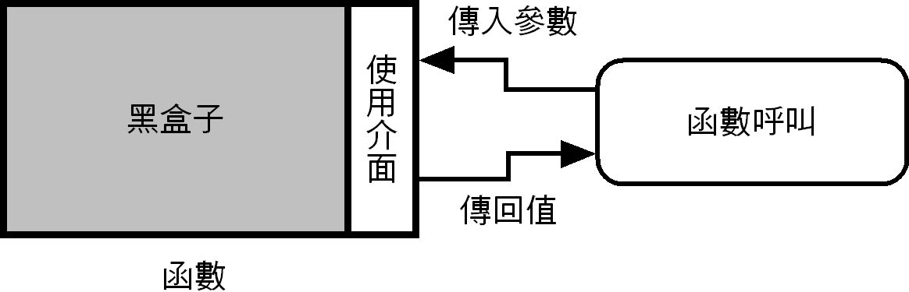
7-2-1 函數是一個黑盒子-圖例
呼叫函數只需知道需要傳入哪些參數，然後從函數取得什麼傳回值，這是函數和外部溝通的使用介面，實際函數內容的程式碼是隱藏在使用介面後，函數實際內容的程式碼撰寫稱為「實作」（Implementations）。

Slide 14
7-2-1 函數是一個黑盒子-規則
在使用程式語言撰寫函數時，有一些規則可供參考，如下所示：
  函數的使用介面需要直接、良好定義和容易了解。
  在使用函數時，並不需要知道任何有關內部實作的問題，唯一需要知道的是如何呼叫它的使用介面。
  在實作程序時，並不用考量或知道到底是誰需要使用此函數，只需滿足使用介面定義的輸入參數和傳回值即可。

Slide 15
7-2-1 函數是一個黑盒子-語法與語意
函數的「語法」（Syntactic）是說明函數需要傳入何種資料型態的「參數」（Parameters）和傳回值，「語意」（Semantic）指出函數可以作什麼事？
換句話說，在撰寫函數時，需要了解函數的語法規則，呼叫函數時需要了解其語意規則，如此才可以正確呼叫函數。

Slide 16
7-2-2 建立C語言的函數-語法
C語言的函數是由函數名稱和程式區塊組成，其語法格式如下所示：
傳回值型態 函數名稱( 參數列 ) {
程式敘述;
……
return 傳回值;
}
上述傳回值型態是函數傳回值的資料型態，函數名稱如同變數命名方式是由設計者自行命名，在函數是使用return指令傳回函數值，並且結束函數執行。

Slide 17
7-2-2 建立C語言的函數-建立函數
在C程式建立一個沒有參數列和傳回值的showMsg()函數，如下所示：
void showMsg(void) {
printf("歡迎學習C語言程式設計!\n");
}
上述函數傳回值的資料型態為void，表示沒有傳回值，在「{」和「}」括號內是函數的程式區塊，因為沒有使用return指令，所以函數是執行到「}」括號結束。

Slide 18
7-2-2 建立C語言的函數-函數呼叫
在C語言的程式碼呼叫函數需要使用函數名稱，其語法格式如下所示：
函數名稱( 參數列 );
因為前述函數showMsg()沒有傳回值和參數列，所以呼叫函數只需使用函數名稱和空括號，如下所示：
showMsg();

Slide 19
7-2-2 建立C語言的函數-函數的執行過程(說明)
現在讓我們看一看函數呼叫的實際執行過程，C程式的進入點是主程式main()，在執行主程式的第21列呼叫showMsg()函數，所以更改程式碼的執行順序，跳到執行第4~6列的函數程式區塊，在執行完後返回主程式繼續執行第22列。
在第22列是呼叫另一個addOne2Five()函數，所以接著是執行第8~17列的函數程式區塊，計算1加到5，在執行完函數的程式碼後，再度返回主程式執行下一列程式碼，直到執行完主程式main()為止。

Slide 20
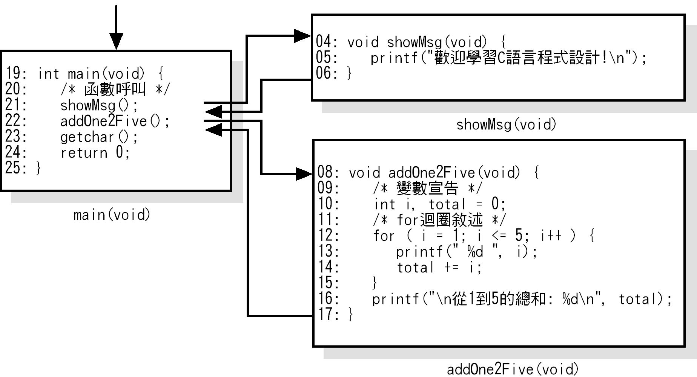
7-2-2 建立C語言的函數-函數的執行過程(圖例)

Slide 21
7-2-3 函數的原型宣告-語法
ANSI-C語言的函數分為「宣告」（Declaration）和「定義」（Definition）兩個部分。
對於良好撰寫的C程式碼來說，函數一定要在使用前進行宣告，換句話說，如果呼叫函數的程式碼是位在函數定義之前，我們就需要在程式開頭宣告函數原型，其語法格式如下所示：
傳回值型態 函數名稱( 參數列 );
上述傳回值型態是函數傳回值的資料型態，參數列是各參數的資料型態或加上參數名稱，沒有參數是void。

Slide 22
7-2-3 函數的原型宣告-範例
在同一列可以同時宣告多個函數原型，只需使用「,」分隔即可，如下所示：
void showMsg(void);
void addOne2Five(void);
或
void showMsg(void) , addOne2Five(void);
程式碼是showMsg()和addOne2Five()函數的原型宣告，因為沒有參數，所以參數列是void（空白也可以，不過有些編譯程式會顯示警告訊息）。擁有參數列的函數原型宣告，如下所示：
void printTriangle(char, int);
void convertTemperature(int);

Slide 23
7-2-4 函數的參數列-說明
函數的參數列是函數的資訊傳遞機制，可以從外面將資訊送入函數的黑盒子，參數列是函數的使用介面，函數和函數呼叫之間的溝通管道。
函數如果擁有參數列，呼叫函數時即可傳入不同的參數值，進而產生不同的執行結果。

Slide 24
7-2-4 函數的參數列-建立擁有參數列的函數
擁有參數列的C語言函數需要在括號內宣告參數，例如：顯示參數字元的文字三角形函數printTriangle()，如下所示：
void printTriangle(char ch, int rows) {
int i, j;
for ( i = 1; i <= rows; i++ ) {
for ( j = 1; j <= i; j++ ) printf("%c",ch);
printf("\n");
}
}

Slide 25
7-2-4 函數的參數列-正式參數
在printTriangle()函數定義的參數稱為「正式參數」（Formal Parameters）或「假參數」（Dummy Parameters），參數列的正式參數是識別字，其角色如同變數，需要指定資料型態，並且可以在函數的程式碼區塊中使用，如果參數不只一個，請使用「,」符號分隔。

Slide 26
7-2-4 函數的參數列-呼叫擁有參數列的函數與實際參數
函數因為擁有參數列，所以在呼叫函數時，需要加上參數列（或稱為引數），如下所示：
printTriangle('$', rows);
上述呼叫函數的參數稱為「實際參數」（Actual Parameters），參數可以是常數值，例如：'$'、變數或運算式，例如：rows，其運算結果的值需要和正式參數宣告的資料型態相同，函數的每一個正式參數都需要對應一個相同資料型態的實際參數。

Slide 27
7-2-5 函數的傳回值-種類
沒有傳回值：函數沒有傳回值稱為程序（Procedures），可以執行特定工作，例如：前述showMsg()函數的工作是顯示一段字串。
函數傳回值為true或false：函數的傳回值只在指出函數執行是否成功，通常是使用在一個需要了解執行是否成功的工作，或是傳回一個測試狀態，例如：本節的isOddNum()函數檢查參數數字是否為奇數。
函數傳回運算結果：函數主要目的是執行特定運算，傳回值是運算結果，例如：本節的convertTemperature()函數，可以傳回溫度轉換的結果。

Slide 28
7-2-5 函數的傳回值-return指令敘述(終止函數)
return指令的用途主要有兩種：第一種是終止函數執行，例如：在沒有傳回值的函數，可以使用return指令馬上終止函數的執行，如下所示：
void printTriangle(char ch, int rows) {
int i, j;
for ( i = 1; i <= 100; i++ ) {
for ( j = 1; j <= i; j++ ) printf("%c", ch);
printf("\n");
if ( i == rows ) return;
}
}

Slide 29
7-2-5 函數的傳回值-return指令敘述(語法)
第二種用途是替函數傳回一個值，其基本語法如下所示：
return 常數值或運算式;
上述程式敘述只可置於函數的程式區塊之中，可以重複多個return指令，傳回不同值，並且傳回值的資料型態需要與函數宣告的傳回值型態相同。

Slide 30
7-2-5 函數的傳回值-建立擁有傳回值的函數
C語言函數的傳回值型態如果不是void，而是其它資料型態時，就表示函數擁有傳回值。換句話說，函數在執行完程式區塊後，需要使用return指令傳回一個值。
例如：一個執行運算的函數，如下所示：
double convertTemperature(int c) {
return (9.0 * c) / 5.0 + 32.0;
}
上述函數使用return指令傳回函數的執行結果，也就是運算式的運算結果。

Slide 31
7-2-5 函數的傳回值-呼叫擁有傳回值的函數
函數如果擁有傳回值，在呼叫時可以使用指定敘述取得傳回值，如下所示：
f = convertTemperature(no);
上述程式碼的變數f可以取得convertTemperature()函數的傳回值，變數f的資料型態需要與函數傳回值的型態相同。

Slide 32
7-3 函數的參數呼叫方式
7-3-1 傳值的參數呼叫
7-3-2 傳址的參數呼叫

Slide 33
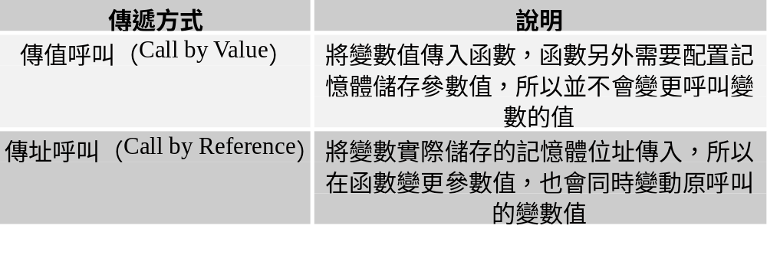
7-3 函數的參數呼叫方式
C語言的函數參數共有兩種不同的參數傳遞方式，如下表所示：

Slide 34
7-3-1 傳值的參數呼叫-傳值函數
筆者準備使用同一個swap()函數，在這一節和下一節分別說明傳值和傳址的參數傳遞，swap()函數的功能是交換2個參數值，因為使用不同的參數傳遞方式，其結果也大不相同，如下所示：
void swap(int x, int y) {
int temp;
temp = x;
x = y;
y = temp;
}

Slide 35
7-3-1 傳值的參數呼叫-傳值呼叫
C語言的傳值呼叫只是將複製的參數值傳到函數，所以函數存取參數值並不是原來傳入的變數，當然也不會更改呼叫的變數值，C語言預設的參數傳遞方式是傳值呼叫。
使用C語言預設的參數傳遞方式，也就是傳值呼叫，如下所示：
printf("交換前 x= %d y= %d\n", x, y);
swap(x, y);
printf("交換後 x= %d y= %d\n", x, y);
swap()函數因為是傳值呼叫，並不會更改呼叫變數x和y的值，換句話說，執行結果並不會交換2個變數的值。

Slide 36
7-3-2 傳址的參數呼叫-傳址函數
當函數傳入的參數是指標變數時（簡單的說，指標變數是一個指向其它變數位址的變數，它是一個記憶體的位址值），在參數的變數名稱前需要使用「*」號表示是指標變數，換句話說，傳遞進入函數的是參數的變數位址，而不是變數值，如下所示：
void swap(int *x, int *y) {
int temp;
temp = *x;
*x = *y;
*y = temp;
}

Slide 37
7-3-2 傳址的參數呼叫-傳址呼叫
因為指標變數是變數的位址，所以呼叫函數需要使用「&」取址運算子取得變數位址，如下所示：
  swap(&x, &y);
傳址呼叫的參數在函數程式區塊更改其值時，因為是同一個記憶體位址的變數，所以同時更改傳入的變數值。

Slide 38
7-4 變數的有效範圍
7-4-1 區域與全域變數
7-4-2 靜態變數
7-4-3 暫存器變數

Slide 39
7-4 變數的有效範圍-說明
程式語言的「有效範圍」（Scope）是指識別字（主要是指變數）在程式中哪些原始程式碼區域可以存取此識別字，也就是允許使用此識別字。
例如：函數宣告的變數或參數只能在函數的程式區塊中存取，換句話說，我們只能在函數中使用此變數和參數。

Slide 40
7-4 變數的有效範圍-種類
C語言的有效範圍主要可以分為兩種，如下所示：
  程式區塊範圍（Block Scope）：這是程式區塊建立的範圍，例如：C語言的函數和第6-2節的程式區塊都是在建立程式區塊範圍，
  程式檔案範圍（File Scope）：一個C語言程式檔案建立的範圍，這是在整個原始程式碼區域都可以存取的範圍。

Slide 41
7-4-1 區域與全域變數-說明
C語言的有效範圍影響變數值的存取，C語言的變數依照有效範圍可以分為兩種，如下所示：
  區域變數（Local Variables）：程式區塊範圍的變數是一種區域變數，例如：函數宣告的變數或參數，變數只能在宣告的函數中使用，在函數外的程式碼並無法存取此變數。
  全域變數（Global Variables)：程式檔案範圍的變數是一種全域變數，例如：在函數外宣告的變數，在整個程式檔案都可以存取此變數，如果全域變數沒有指定初值，其預設值是0。

Slide 42
7-4-1 區域與全域變數-自動與外部變數
在程式區塊範圍宣告的變數也稱為「自動變數」（Auto Variables），自動變數是使用堆疊配置記憶體空間（堆疊是一種先進後出的資料結構），自動變數是直到程式執行到程式區塊或函數後才配置變數的記憶體空間，當離開程式區塊就釋放變數的記憶體空間。
C語言全域變數也稱為「外部變數」（External Variables），外部變數都會配置固定的記憶體位置，如果沒有指定初值，預設值為0。

Slide 43
7-4-2 靜態變數-說明
在C語言的變數分成兩種「儲存類型」（Storage Class），這是變數配置記憶體的方式，也就是變數的壽命（Lifetime）屬性，除了上一節的自動變數（auto關鍵字是預設值，所以宣告變數時並不用指明）外，另一種就是本節的靜態變數。
「靜態變數」（Static Variables）是一種在函數或程式檔案宣告的永久變數，在其它函數或程式檔案並無法存取這些靜態變數。

Slide 44
7-4-2 靜態變數-靜態的區域變數
在函數的程式區塊宣告的靜態變數，不同於其它區域變數，在離開函數時會消失，編譯程式會替靜態變數配置固定的記憶體位置，在重複呼叫函數時，靜態變數值都會保留下來。
函數中宣告的靜態變數，其行為類似全域變數，差異只在存取範圍仍然侷限於宣告的函數範圍。將變數宣告成靜態變數是在變數前加上static關鍵字，如下所示：
int staticVar() {
static int step = 0;
……………
}

Slide 45
7-4-2 靜態變數-靜態的全域變數
靜態的全域變數是替程式檔案宣告一個只有此程式檔案可以存取的全域變數，其目的是在模組化程式設計中，可以將程式檔案建立成獨立模組，避免其它模組的程式檔案存取其全域變數。
靜態全域變數的宣告一樣是在變數前加上static關鍵字，如下所示：
  static int r1, r2, r3;

Slide 46
7-4-3 暫存器變數-說明
C語言的「暫存器變數」（Register Variables）是針對程式中存取十分頻繁的變數，可以直接將變數置於CPU的暫存器，以便加速程式的執行，通常是使用在迴圈的計數器變數。在宣告變數前加上register關鍵字，就可以宣告暫存器變數，如下所示：
long addN2N(register int start, register int end) {
register int i;
……………
}

Slide 47
7-4-3 暫存器變數-限制
暫存器變數只可以使用在區域變數或函數的參數。
暫存器變數允許使用的個數需視CPU的電腦硬體而定，而且只有少數變數可以宣告成暫存器變數。
編譯程式對於暫存器變數並不一定處理，不過就算我們將變數宣告成register也無所謂，編譯程式會自行決定是否處理。
暫存器變數並不能使用「&」取址運算子取得變數的位址。

Slide 48
7-5 遞迴函數
7-5-1 遞迴的基礎
7-5-2 遞迴的階層函數
7-5-3 河內塔問題

Slide 49
7-5-1 遞迴的基礎-定義
「遞迴」（Recursive）是程式設計的一個重要觀念。「遞迴函數」（Recursive Functions）可以讓函數的程式碼變的很簡潔，但是設計這類函數需要很小心，不然很容易就掉入類似無窮迴圈的陷阱，其基本定義，如下所示：
一個問題的內涵是由本身所定義的話，稱之為遞迴。
遞迴函數是由上而下分析方法的一種特殊的情況，因為子問題本身和原來問題擁有相同的特性，只是範圍改變，範圍逐漸縮小到一個終止條件。

Slide 50
7-5-1 遞迴的基礎-特性
遞迴函數的特性，如下所示：
  遞迴函數在每次呼叫時，都可以使問題範圍逐漸縮小。
  函數需要擁有一個終止條件，以便結束遞迴函數的執行，否則遞迴函數並不會結束，而是持續的呼叫自已。

Slide 51
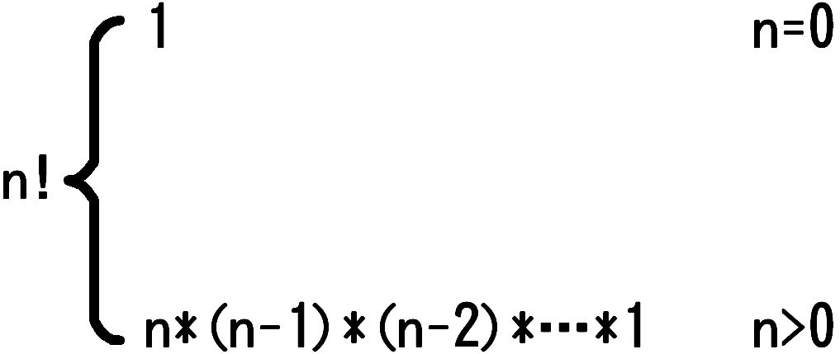
7-5-2 遞迴的階層函數-說明
遞迴函數最簡易的應用是數學的階層函數n!，如下所示：

Slide 52
7-5-2 遞迴的階層函數-過程1
例如：計算4!的值，從上述定義n>0，使用n!定義的第2條計算階層函數4!的值，因為階層函數本身擁有遞迴特性。可以將4!的計算分解成子問題，如下所示：
4!=4*(4-1)!=4*3!
現在3!的計算成為一個新的子問題，必須先計算出3!值後，才能處理上述的乘法。同理將子問題3!繼續分解，如下所示：
3! = 3*(3-1)! = 3*2!
2! = 2*(2-1)! = 2*1!
1! = 1*(1-1)! = 1*0! = 1*1 = 1

Slide 53
7-5-2 遞迴的階層函數-過程2
最後在知道1!的值後，接著就可以計算出2!~4!的值，如下所示：
2! = 2*(2-1)! = 2*1! = 2
3! = 3(3-1)! = 3*2! = 3*2 = 6
4! = 4*(4-1)! = 4*3! = 24
上述階層函數的子問題是一個階層函數，只是範圍改變逐漸縮小到一個終止條件。以階層函數為例子是n=0。等到到達終止條件，階層函數值也就計算出來。

Slide 54
7-5-2 遞迴的階層函數-函數
int factorial(int n) {
if ( n == 1 ) /* 終止條件 */
return 1;
else
return n * factorial(n-1);
}

Slide 55
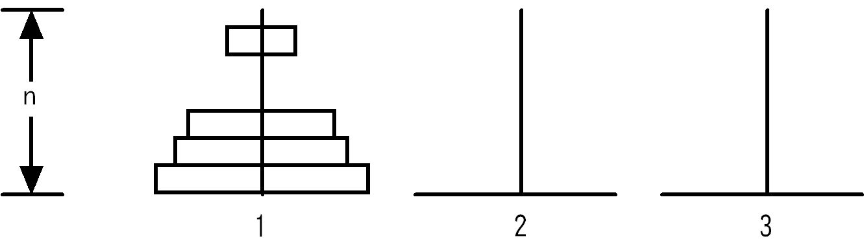
7-5-3 河內塔問題-說明
「河內塔」（Tower of Hanoi）問題是程式語言在說明遞迴觀念時，不可錯過的實例，這是一個流傳在Brahma廟內的遊戲，廟內的僧侶相信完成這個遊戲是一件不可能的任務。河內塔問題共有三根木樁，如下圖所示：

Slide 56
7-5-3 河內塔問題-規則
河內塔問題是將所有的盤子從木樁1搬移到木樁3，在搬動的過程中有三項規則，如下所示：
  每次只能移動一個盤子，而且只能從最上面的盤子搬動。
  任何盤子可以搬到任何一根木樁。
  必須維持盤子的大小是由上而下依序遞增。

Slide 57
7-5-3 河內塔問題-步驟
在處理未知n值盤子的河內塔問題時，需要藉助遞迴。首先試著將河內塔問題分解成小問題，並且實際搬搬看，最後可以歸納出三個步驟，如下所示：
  Step 1：將最上面n-1個盤子從木樁1搬移到木樁2。
  Step 2：將最後一個盤子從木樁1搬移到木樁3。
  Step 3：將木樁2的n-1個盤子搬移到木樁3。

Slide 58
7-5-3 河內塔問題-函數
void towerofHanoi(int dishs,int peg1,
int peg2,int peg3) {
if ( dishs == 1 ) /* 終止條件 */
printf("盤子從%d移到%d\n", peg1, peg3);
else { /* 第一步驟 */
towerofHanoi(dishs-1,peg1,peg3,peg2);
printf("盤子從%d移到%d\n", peg1, peg3);
/* 第三步驟 */
towerofHanoi(dishs-1,peg2,peg1,peg3);
}
}

Slide 59
7-6 C語言的巨集
7-6-1 含括檔案（File Inclusion）
7-6-2 巨集替換指令（Macro Substitution）

Slide 60
7-6 C語言的巨集
C語言的「巨集」（Macro）是在編譯前透過「C前置處理器」（The C Preprocessor）來處理的程式碼，這是位在C程式檔開頭以「#」字元起頭的指令，我們最常使用的是：
  #include指令。
  #define指令。

Slide 61
7-6-1 含括檔案（File Inclusion）-1
C前置處理器的#include指令可以將其它程式檔案的內容含括到目前的程式檔案，含括的意義是將檔案內容直接複製到程式碼檔案。例如：C語言標準函式庫的標頭檔，指令格式如下所示：
#include <檔案名稱.h>
上述指令使用「<」和「>」符號括起的是需要含括的標頭檔案名稱，表示是編譯程式提供的標頭檔案，前置處理器會到系統預設路徑找尋此檔案，例如：標頭檔<stdio.h>和<stdlib.h>等。

Slide 62
7-6-1 含括檔案（File Inclusion）-2
我們也可以自行定義標頭檔案（通常是使用副檔名.h），檔案和C程式檔位在相同目錄時，可以使用引號括起檔案名稱，如下所示：
#include ”檔案名稱.h”
上述程式碼會在C原始程式碼檔案所在相同目錄找尋此檔案。

Slide 63
7-6-2 巨集替換指令（Macro Substitution）- #define指令1
C前置處理器的#define指令除了可以在第3章定義符號常數外，#define指令是巨集替換指令，可以定義新關鍵字或新增參數來建立巨集函數。
#define巨集指令的格式，如下所示：
#define 名稱 替換內容

Slide 64
7-6-2 巨集替換指令（Macro Substitution）- #define指令2
替換內容可以是常數值，如下所示：
#define TRUE 1
#define FALSE 0
#define ODD "奇數!\n"
#define EVEN "偶數!\n"
替換內容也可以是C語言的運算式或指令敘述，如下所示：
#define ONE 1
#define TWO ONE + ONE
#define FOREVER for(;;)

Slide 65
7-6-2 巨集替換指令（Macro Substitution）- 巨集函數
巨集指令可以類似函數的加上參數，此時的巨集指令稱為巨集函數，如下所示：
#define SWAP(x, y) { int _z; \
_z = y; \
y = x; \
x = _z; }

Slide 66
7-7 C語言的標準函式庫
7-7-1 使用亂數函數
7-7-2 取得指定範圍的亂數值
7-7-3 數學函數

Slide 67
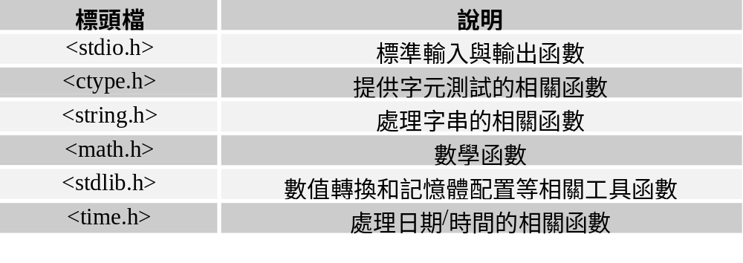
7-7 C語言的標準函式庫
在ANSI-C定義的標準函式庫共有十幾個函式庫，函數的原型宣告是定義在十幾個標頭檔中，每一個標頭檔的函數提供特定功能，常用C語言標準函式庫的說明，如下表所示：

Slide 68
7-7-1 使用亂數函數-說明
「亂數」（Random Numbers）是使用整數的種子數（Seed），然後以數學公式產生的一系列隨機且不相同的數值。
為了產生不同序列的亂數，可以在呼叫rand()函數前使用srand()函數指定不同的種子數，如下所示：
srand(no);
num = rand();
上述程式碼在指定亂數的種子後，就可以呼叫rand()函數取得亂數num。

Slide 69
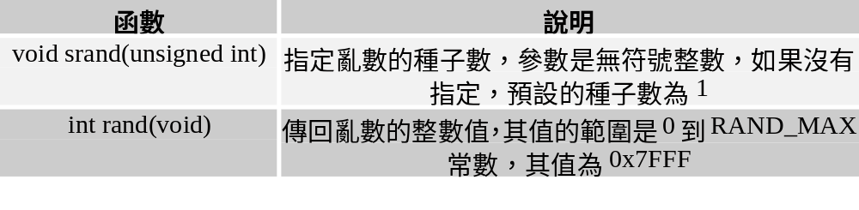
7-7-1 使用亂數函數-函數
在<stdlib.h>標頭檔提供2個亂數函數的原型宣告，如下表所示：

Slide 70
7-7-2 取得指定範圍的亂數值
C語言標準函式庫的rand()函數的亂數值範圍是0到RAND_MAX常數，如果需要取得指定範圍的數值，可以使用餘數運算子來取得指定範圍的整數值，如下所示：
  target = rand() % 100;
上述程式碼是100的餘數，換句話說，取得的是0~99範圍的整數亂數值。同樣的技巧，只需是除以10、50的餘數，就可以輕鬆取得0~9、0~49範圍的整數亂數值。

Slide 71
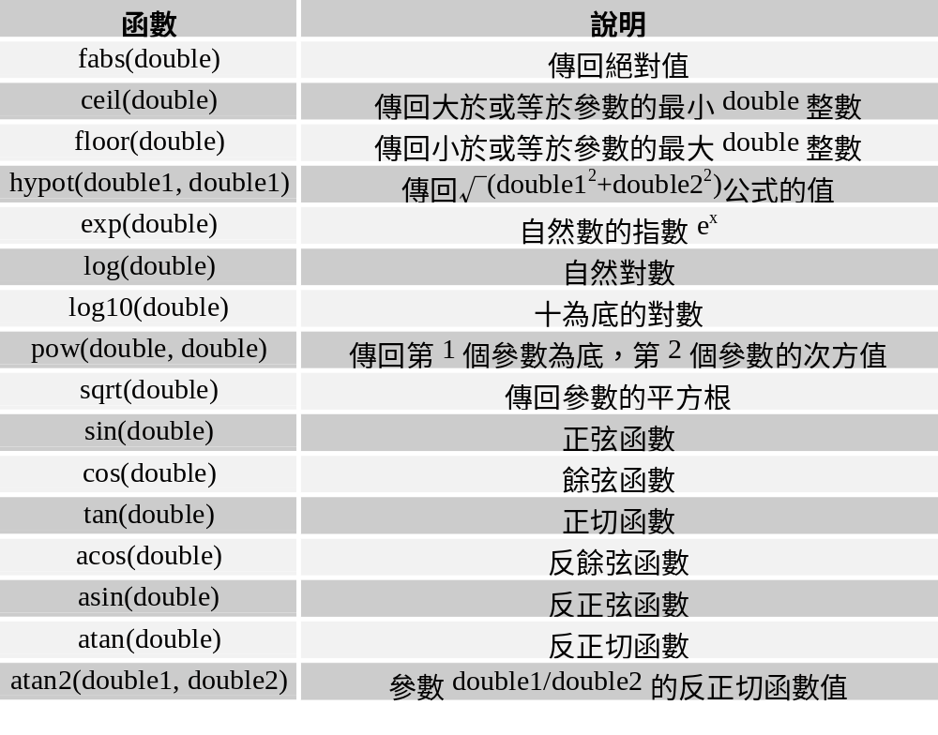
7-7-3 數學函數

